Slide 1

ĐỌC

Slide 2

CHỦ ĐIỂM 3:
NIỀM VUI TUỔI THƠ

Slide 3
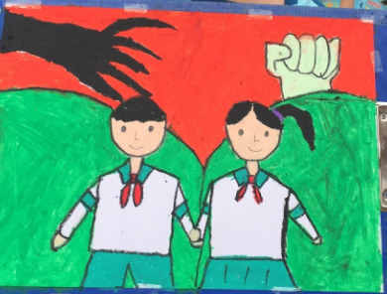
THẢO LUẬN NHÓM ĐÔI
Nói về người bạn của mình theo các gợi ý sau:
+ Bạn của em tên là gì?
+ Em chơi với bạn từ bao giờ?
+ Em với bạn ấy thường làm gì?
+ Em thích nhất điều gì từ bạn?
+ Khi chơi với bạn, em cảm thấy thế nào?

Slide 4
GỌI BẠN
Tự xa xưa thuở nào
Trong rừng xanh sâu thẳm
Đôi bạn sống bên nhau
Bê vàng và dê trắng.
Bê vàng đi tìm cỏ
Lang thang quên đường về
Dê trắng thương bạn quá
Chạy khắp nẻo tìm bê
Đến bây giờ dê trắng
Vẫn gọi hoài: “Bê! Bê!”.
(Định Hải)
Một năm, trời hạn hán
Suối cạn, cỏ héo khô
Lấy gì nuôi đôi bạn
Chờ mưa đến bao giờ?

Slide 5
GỌI BẠN
Tự xa xưa thuở nào
Trong rừng xanh sâu thẳm
Đôi bạn sống bên nhau
Bê vàng và dê trắng.
Bê vàng đi tìm cỏ
Lang thang quên đường về
Dê trắng thương bạn quá
Chạy khắp nẻo tìm bê
Đến bây giờ dê trắng
Vẫn gọi hoài: “Bê! Bê!”.
(Định Hải)
Một năm, trời hạn hán
Suối cạn, cỏ héo khô
Lấy gì nuôi đôi bạn
Chờ mưa đến bao giờ?

Slide 6
LUYỆN ĐỌC TỪ NGỮ KHÓ
xa xưa, thuở nào, sâu thẳm, lang thang, khắp nẻo, gọi hoài

Slide 7
- LUYỆN ĐỌC CÂU
/
Bê Vàng đi tìm cỏ
Lang thang quên đường về
Dê Trắng thương bạn quá
Chạy khắp nẻo tìm Bê
Đến bây giờ Dê Trắng
Vẫn gọi hoài: “Bê ! Bê !”
/
/
Lang thang
/
/
thương bạn quá
/
/
khắp nẻo
/
/
/
/
/
gọi hoài
Bê
Bê

Slide 8
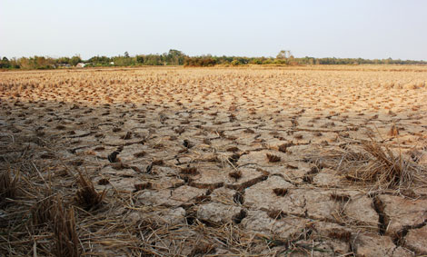
Từ ngữ:
- Sâu thẳm:
rất sâu.
- Hạn hán:
(nước) khô cạn vì trời nắng kéo dài.

Slide 9
LUYỆN ĐỌC THEO NHÓM 3

Slide 10
GỌI BẠN
Tự xa xưa thuở nào
Trong rừng xanh sâu thẳm
Đôi bạn sống bên nhau
Bê vàng và dê trắng.
Bê vàng đi tìm cỏ
Lang thang quên đường về
Dê trắng thương bạn quá
Chạy khắp nẻo tìm bê
Đến bây giờ dê trắng
Vẫn gọi hoài: “Bê! Bê!”.
(Định Hải)
Một năm, trời hạn hán
Suối cạn, cỏ héo khô
Lấy gì nuôi đôi bạn
Chờ mưa đến bao giờ?

Slide 11
LUYỆN ĐỌC CẢ BÀI

Slide 12
GỌI BẠN
Tự xa xưa thuở nào
Trong rừng xanh sâu thẳm
Đôi bạn sống bên nhau
Bê vàng và dê trắng.
Bê vàng đi tìm cỏ
Lang thang quên đường về
Dê trắng thương bạn quá
Chạy khắp nẻo tìm bê
Đến bây giờ dê trắng
Vẫn gọi hoài: “Bê! Bê!”.
(Định Hải)
Một năm, trời hạn hán
Suối cạn, cỏ héo khô
Lấy gì nuôi đôi bạn
Chờ mưa đến bao giờ?

Slide 13
TÌM HIỂU BÀI

Slide 14
Tự xa xưa thuở nào
Trong rừng xanh sâu thẳm
Đôi bạn sống bên nhau
Bê vàng và dê trắng.
- Câu chuyện được kể trong bài thơ diễn ra khi nào? Ở đâu?

Slide 15
Một năm, trời hạn hán
Suối cạn, cỏ héo khô
Lấy gì nuôi đôi bạn
Chờ mưa đến bao giờ?
- Chuyện gì xảy ra khiến bê vàng phải đi lang thang tìm cỏ?
- Em có cảm nghĩ gì về bê vàng?
- Rất đáng thương.

Slide 16
Bê vàng đi tìm cỏ
Lang thang quên đường về
Dê trắng thương bạn quá
Chạy khắp nẻo tìm bê
Đến bây giờ dê trắng
Vẫn gọi hoài: “Bê! Bê!”
- Nêu cảm nghĩ của em về dê trắng và tình bạn của bê vàng và dê trắng?
- Khi bê vàng quên đường về, dê trắng đã làm gì?
+ Dê trắng: rất tốt bụng, thương bạn, là người bạn tốt…
+ Tình bạn của bê vàng, dê trắng: rất đẹp, đáng quý, đáng trân trọng,…

Slide 17
NỘI DUNG
Bài thơ nói về tình bạn thân thiết, gắn bó giữa bê vàng và dê trắng.

Slide 18
- Em sẽ làm gì khi bạn của mình gặp khó khăn trong cuộc sống?

Slide 19
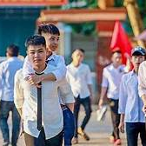
Đôi bạn Minh – Hiếu: 10 năm cõng bạn đi học.

Slide 20
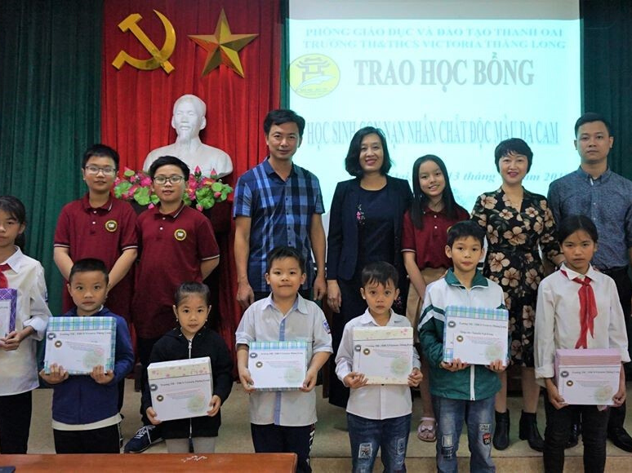
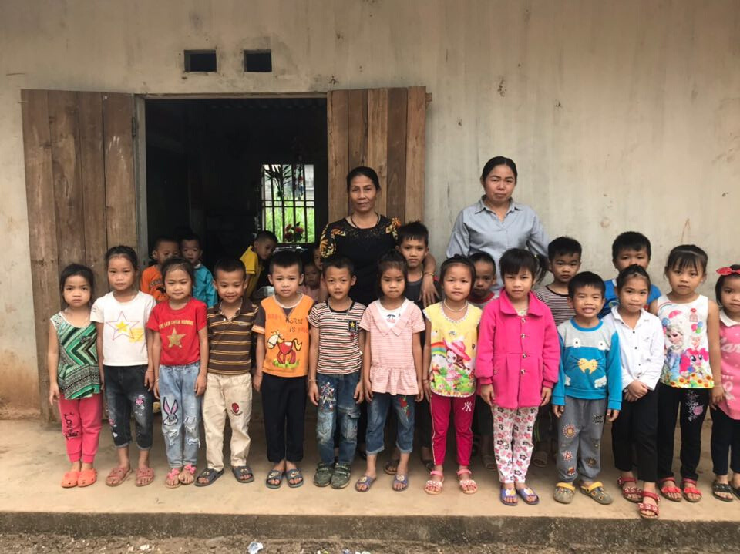
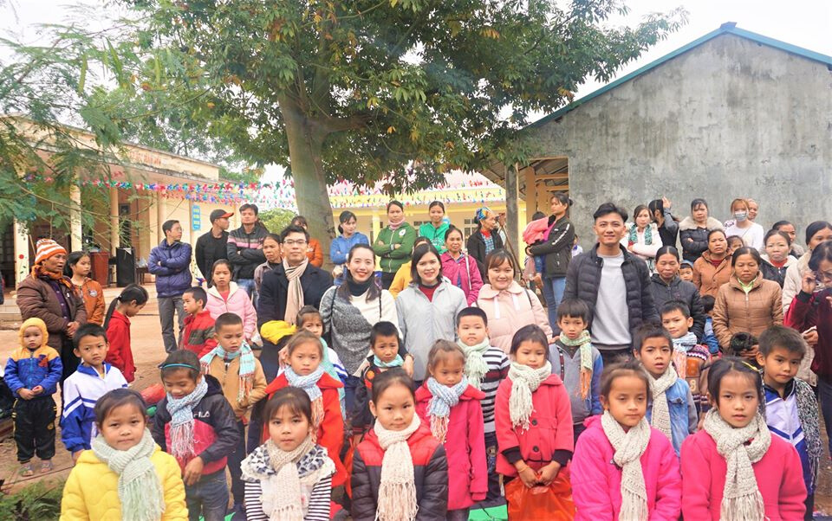

Slide 21
LUYỆN ĐỌC LẠI

Slide 22
GỌI BẠN
Tự xa xưa thuở nào
Trong rừng xanh sâu thẳm
Đôi bạn sống bên nhau
Bê vàng và dê trắng.
Bê vàng đi tìm cỏ
Lang thang quên đường về
Dê trắng thương bạn quá
Chạy khắp nẻo tìm bê
Đến bây giờ dê trắng
Vẫn gọi hoài: “ Bê! Bê!”.
(Định Hải)
Một năm, trời hạn hán
Suối cạn, cỏ héo khô
Lấy gì nuôi đôi bạn
Chờ mưa đến bao giờ?

Slide 23
ĐỌC THUỘC LÒNG
2 KHỔ THƠ ĐẦU

Slide 24
GỌI BẠN
Tự xa xưa thuở nào
Trong rừng xanh sâu thẳm
Đôi bạn sống bên nhau
Bê vàng và dê trắng.
Một năm, trời hạn hán
Suối cạn, cỏ héo khô
Lấy gì nuôi đôi bạn
Chờ mưa đến bao giờ?

Slide 25
GỌI BẠN
Tự xa xưa thuở nào
Trong rừng xanh sâu thẳm
Đôi bạn sống bên nhau
Bê vàng và dê trắng.
Một năm, trời hạn hán
Suối cạn, cỏ héo khô
Lấy gì nuôi đôi bạn
Chờ mưa đến bao giờ?

Slide 26
LUYỆN TẬP THEO VĂN BẢN

Slide 27
Bê vàng đi tìm cỏ
Lang thang quên đường về
Dê trắng thương bạn quá
Chạy khắp nẻo tìm bê
Đến bây giờ dê trắng
Vẫn gọi hoài: “ Bê! Bê!”.
- Tìm những từ ngữ thể hiện tâm trạng của dê trắng khi không thấy bạn trở về.

Slide 28
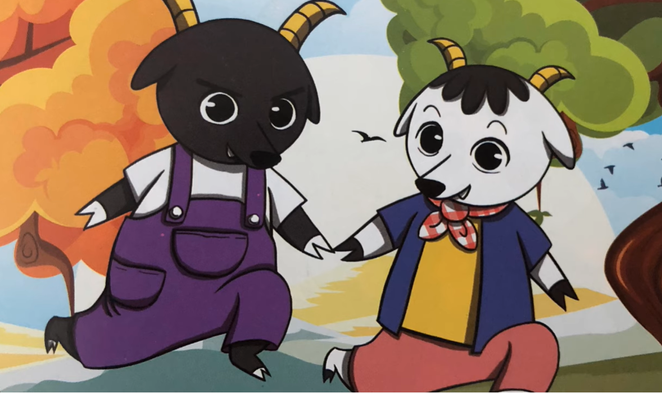
- Đóng vai một người bạn trong rừng, nói lời an ủi dê trắng.

Slide 29
Mình biết bạn rất buồn. Nhưng hãy cố gắng lên dê trắng nhé! Chắc chắn bê vàng sẽ tìm được đường về nhà với bạn thôi.
HOẠT ĐỘNG THEO CẶP
Thực hiện nói lời an ủi với dê trắng theo gợi ý sau:
B1. Thừa nhận cảm xúc của bạn (buồn, nhớ bê vàng).
B2. Động viên bạn vượt qua cảm xúc.
B3. Gợi cho bạn nghĩ tới điều tốt đẹp sắp tới.

